Slide 1
Отчёт по технологической практике
Учреждение образования «Минский государственный колледж электроники»
Разработка веб-приложения «Автомастерская»
Разработал: Жгуновский Олег Борисович
Руководитель: Зданович Сергей Алексеевич

Slide 2
Информационная база проекта
Цель: Разработка веб-приложения «Автомастерская».
Задача: создание программного средства, автоматизирующего процессы, направленные на управление автомастерской. .

Slide 3
Среда разработки
Для реализации, поставленной задачи в качестве среды программирования для разработки приложения была выбрана Microsoft Visual Studio 2019. Проектирование в данной среде является очень удобным, т.к. обладает широким набором возможностей: создание форм, работа с изображениями, создание кнопок, огромный функционал для работы с базами данных и т.д.
Использовался объектно-ориентированный
язык программирования C# и ASP.NET
Для реализации базы данных использовался MSSQL и EF.

Slide 4
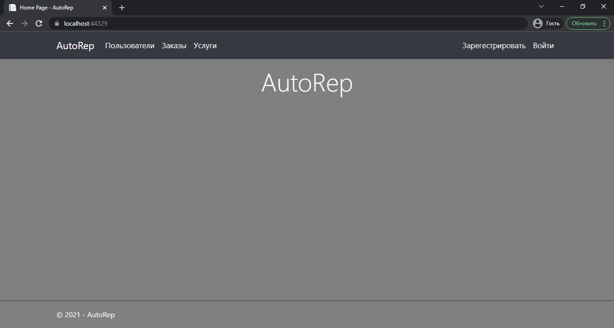
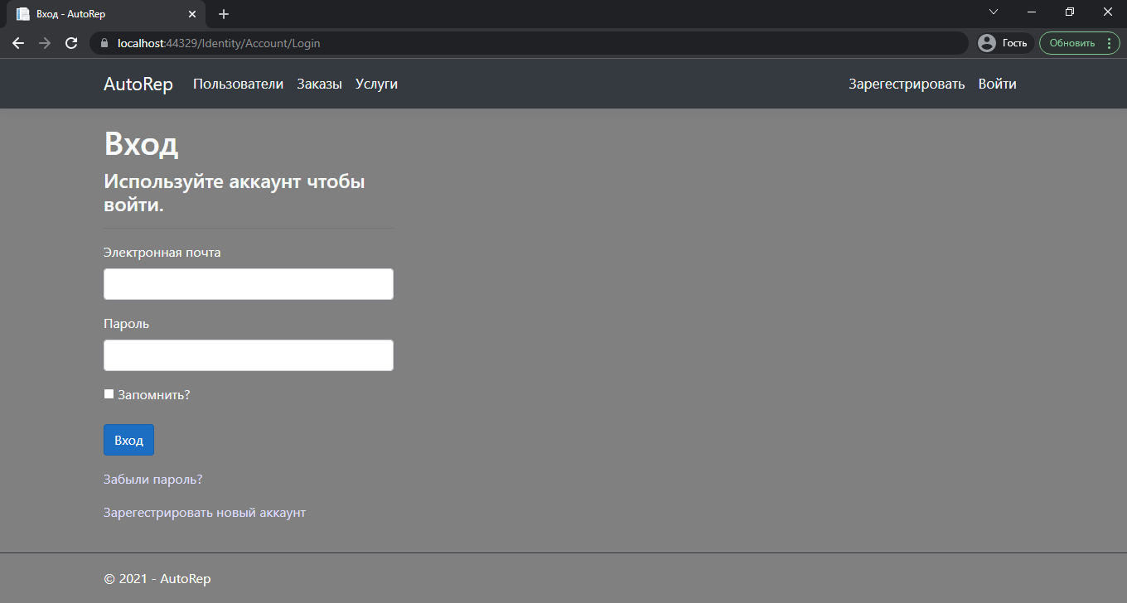
Интерфейс программы

Slide 5
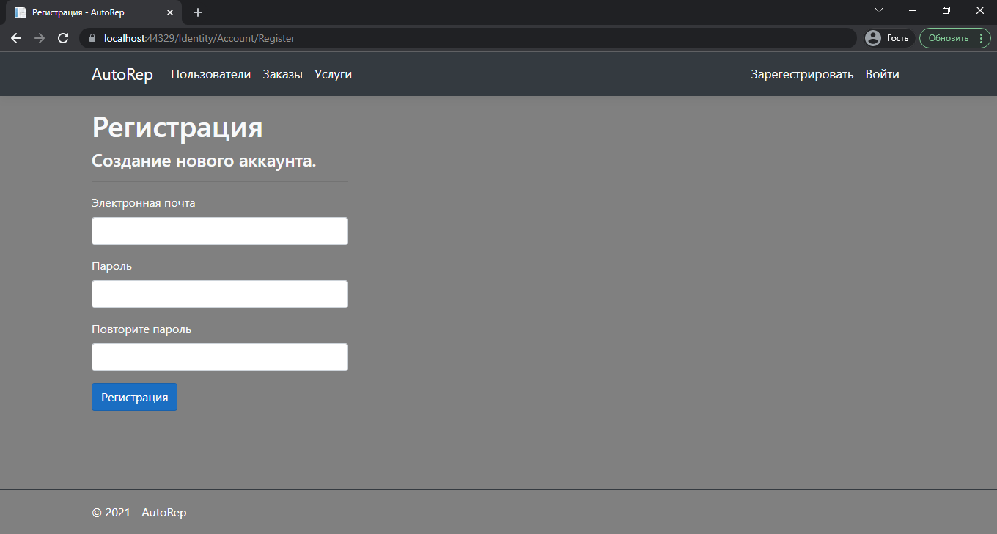
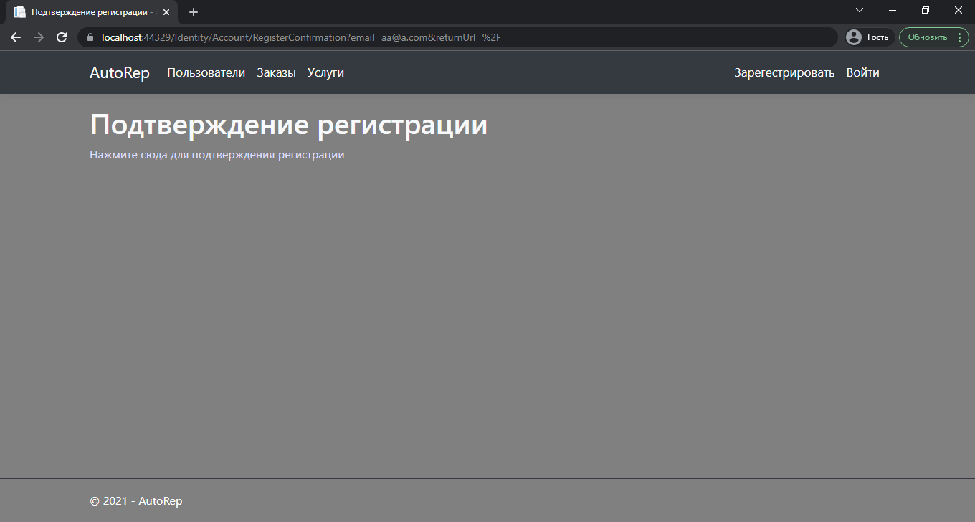
Интерфейс программы

Slide 6
Тестирование программы
В результате проведённого тестирования, ошибок выявлено не было.
Тестирование разработанной программы позволяет сделать вывод, что программа удовлетворяет требованиям, предъявляемым к интерфейсу взаимодействия с пользователем и доступ к данным

Slide 7
Системные требования
Браузер;
ISS;
Сервер;
MSSQL.

Slide 8
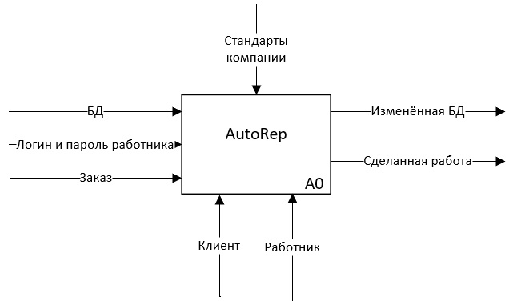
Функциональная модель

Slide 9
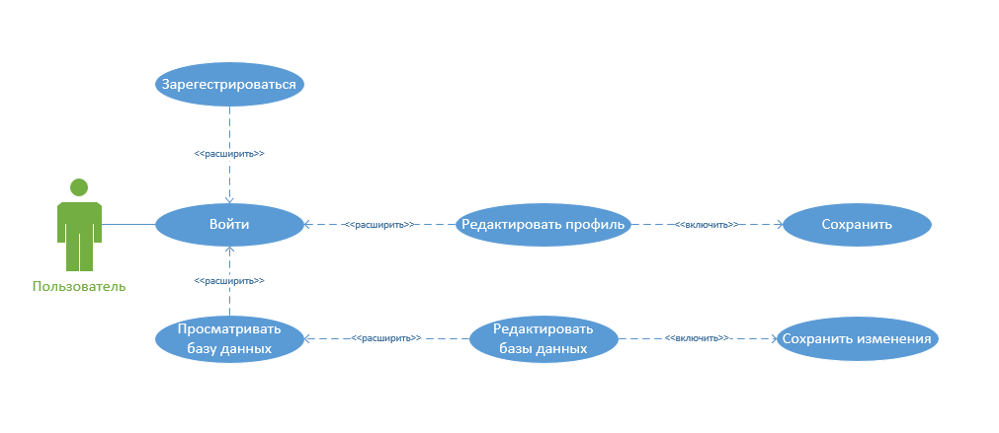
Диаграмма вариантов использования

Slide 10
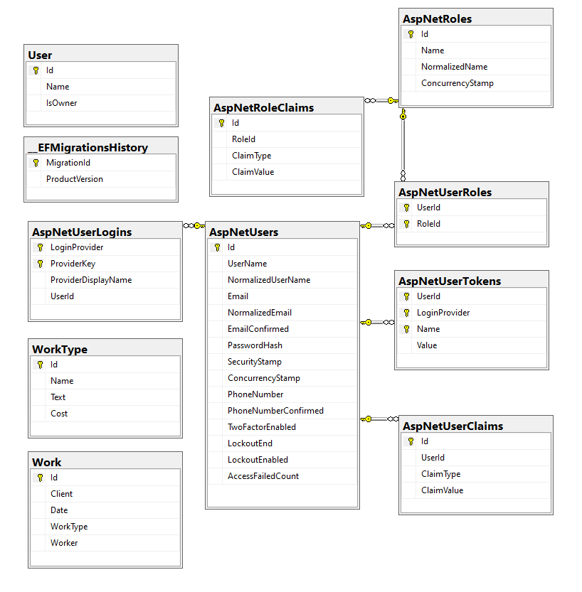
Диаграмма классов

Slide 11
Отчёт по технологической практике
Учреждение образования «Минский государственный колледж электроники»
Разработка веб-приложения «Автомастерская»
Разработал: Жгуновский Олег Борисович
Руководитель: Зданович Сергей Алексеевич

